Slide 1
MFC_Direct2d
김규현 손준혁
22.06.16

Slide 2
CONTENTS
1
게임 선정
2
시연

Slide 3
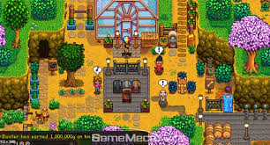
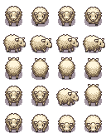
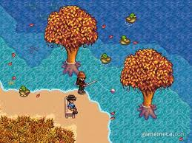
모작 게임 선정
스타듀밸리
장르: 인디게임, 농장시뮬레이션

